Slide 1
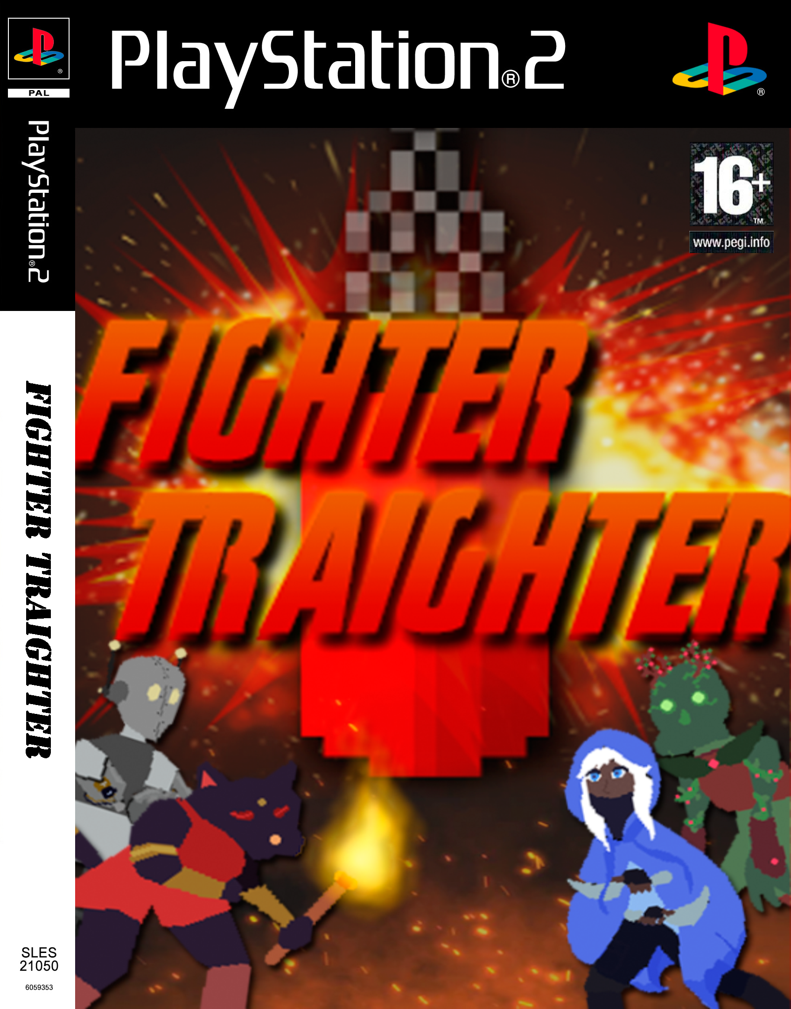
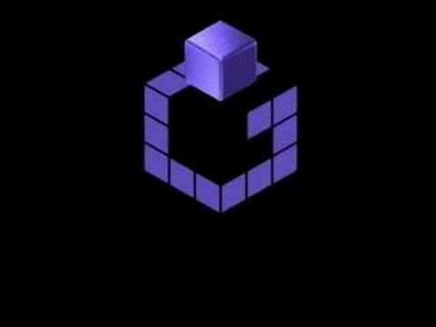








Sebastián Sánchez-Hombría
Raúl Blas Ruiz
Daniel Cortijo Gamboa
Sergio Alberto Luis Cano
Eloy Moreno Cortijo
Anass Carreau Allagui
Amparo Rubio Bellón
Pablo Rodríguez Bobada García Muñoz
Pedro Pablo Cubells Talavera
Andrés de la Cuesta López
5
@Moruyankii_Fighters
Notes:
Eloy: Hola y bienvenidos.Me llamo Eloy Moreno y vengo a presentaros nuestro juego Fighter Traighter.

Slide 2
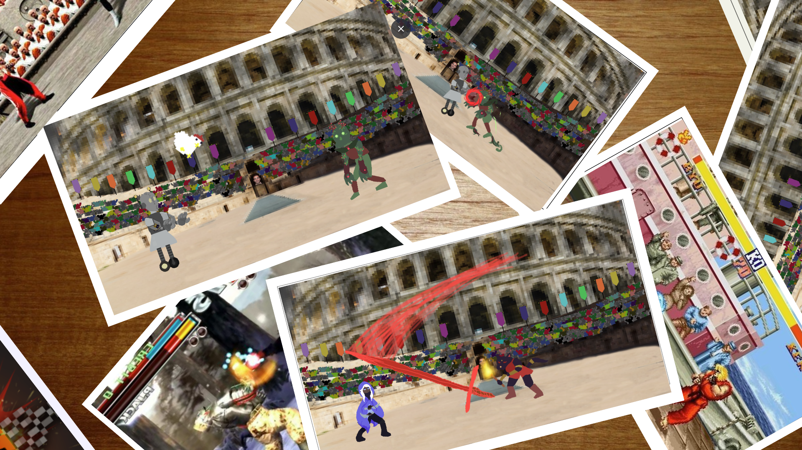
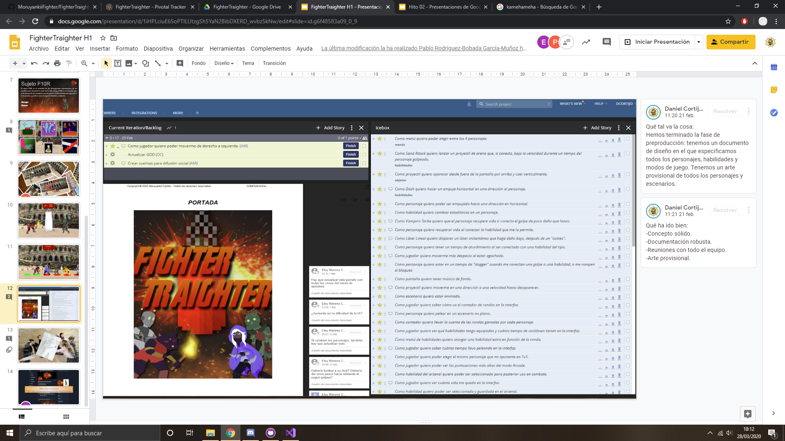
RECAPITULANDO
Notes:
Eloy: Nuestro juego es un fighter arcade con un cambio: antes de cada ronda hay una fase de entrenamiento en la que se pueden conseguir habilidades para usar durante el combate. Hay habilidades más fuertes que otras, pero suelen ser mejores que los golpes básicos de los personajes, por lo que tienen un “cooldown” entre usos.

Slide 3
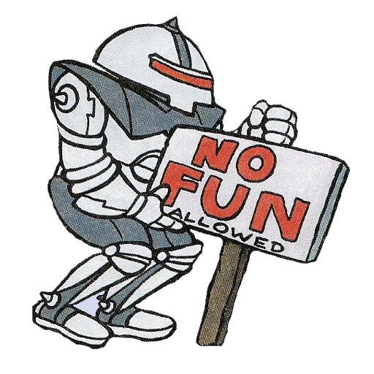
Implementación
App
Component
PlayerState
Health
Transform
Jump
Work, dammit!
Entity
Manager
GameState
Notes:
El juego tiene una arquitectura en la que el objeto más básico es una Entidad, que no hace nada pero tiene una lista de Componentes que son los que tienen funcionalidad. Estas Entidades se colocan en su GameState, que representa el estado de Juego, del Menú o de la Pausa. Además, hay una serie de Managers que hacen que funcione el juego: Un EntityManager que se encarga de las Entidades, InputManager de la Entrada y demás. Todos estos objetos se encuentran en la App, que es la que inicia todo. Durante el hito, el estudio se ha organizado en tres grupos o departamentos: el de la UX, el de la Jugabilidad y el de la Entrada.

Slide 4
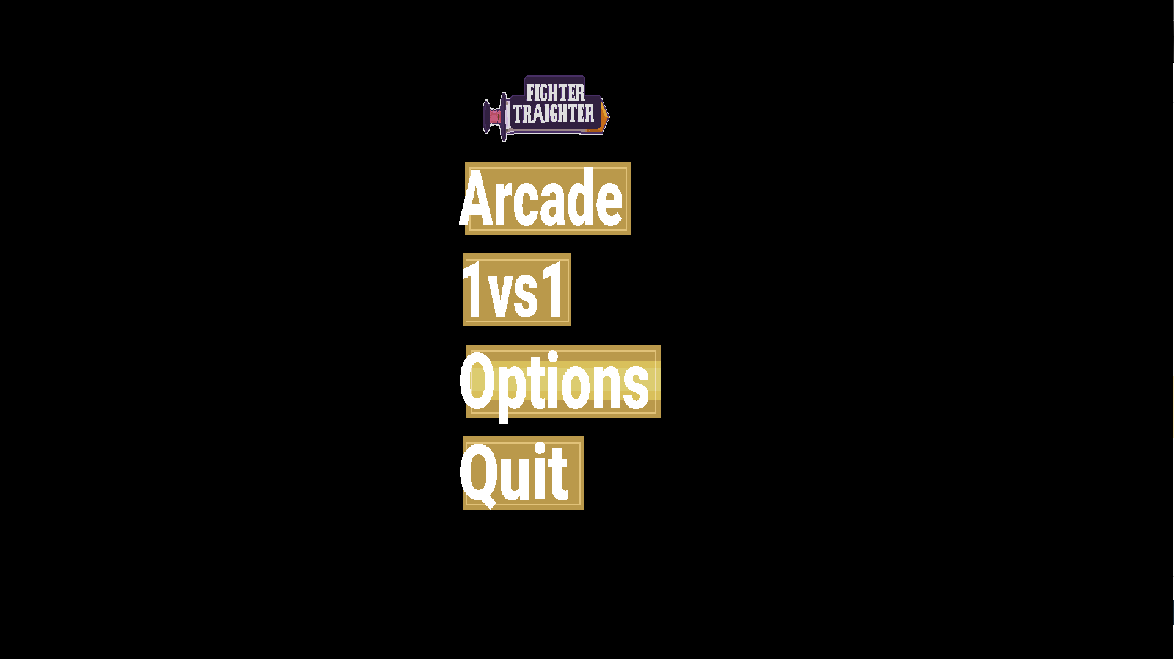
Implementación
Notes:
Yo soy del grupo de UX. Me encargo de los menús e interfaces del juego. Durante este hito hemos creado los menús principales del juego, aunque son algo simples de momento. Aquí se puede ver el menú principal, y se puede navegar completamente con teclado o mando. Al presionar en el tercer botón se va al menú de opciones.

Slide 5
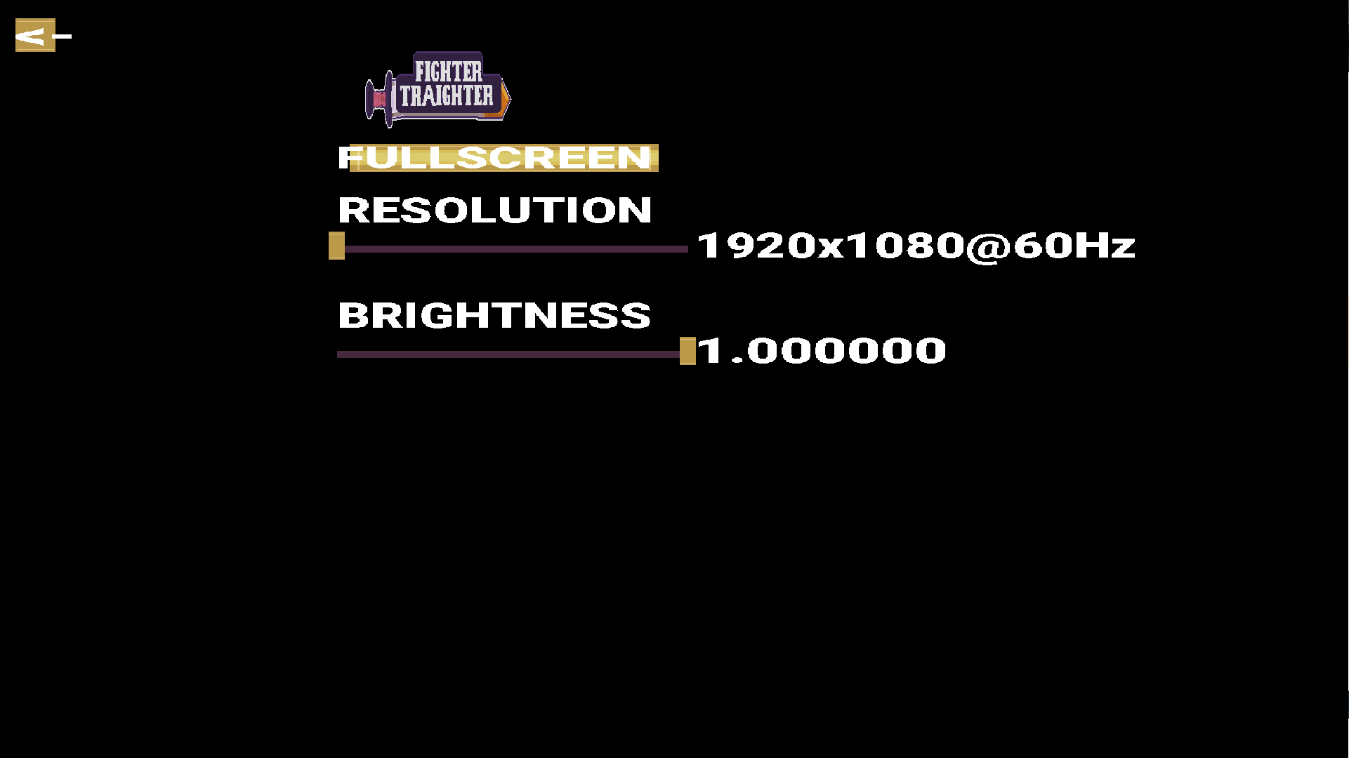

Implementación
Notes:
En este menú se pueden configurar algunos aspectos del juego: tanto la resolución como el brillo de la ventana. Los sliders se pueden utilizar solamente con el ratón de momento. Los valores de la resolución se actualizan con los soportados por la pantalla.

Slide 6
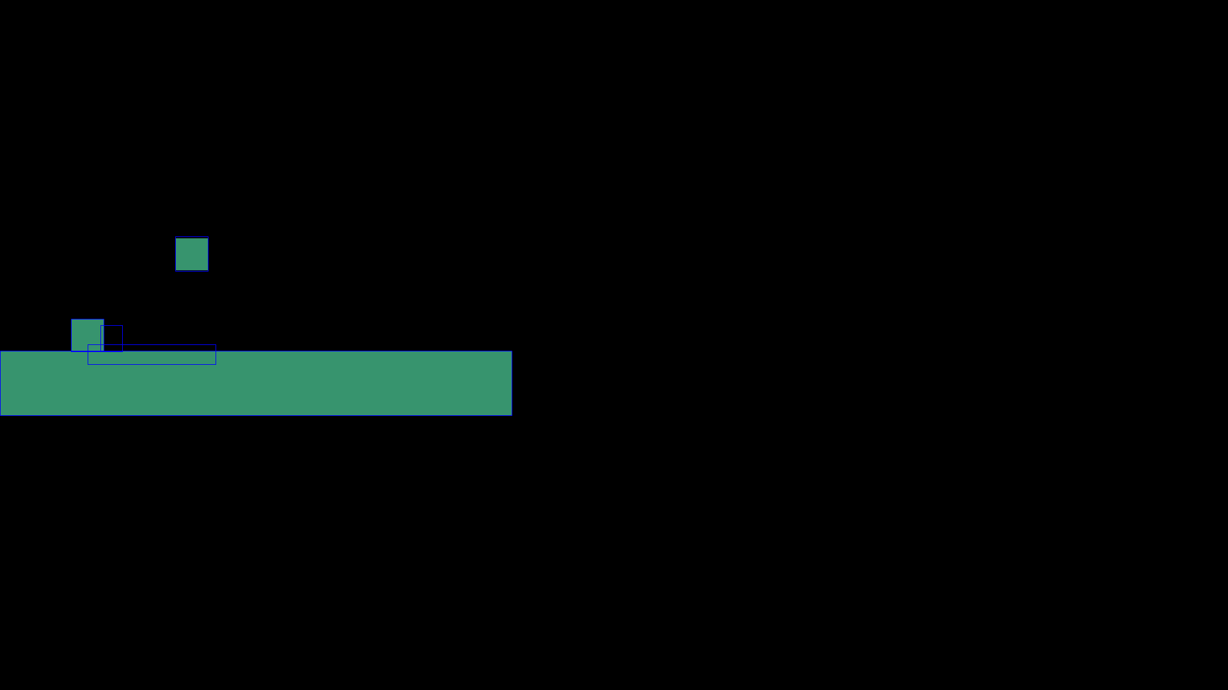
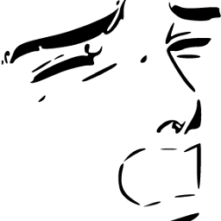
Implementación
Notes:
Soy Pablo, del grupo de grupo de jugabilidad. Nos hemos encargado de hacer las bases y las primeras mecánicas del combate
En cuanto a arte, el juego se encuentra en un estado temprano: la mayoría de cosas son rectángulos de un solo color.

Slide 7
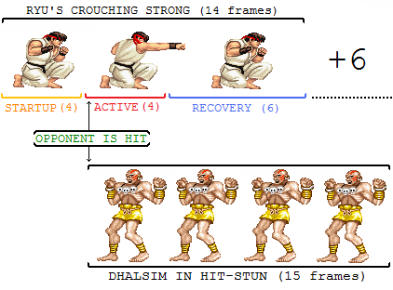
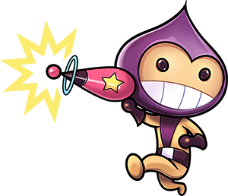
Implementación
Notes:
Soy X, del grupo de Y. Yo me encargo de...

Slide 8
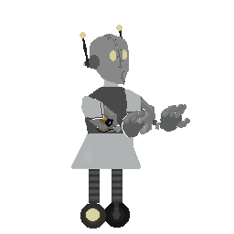
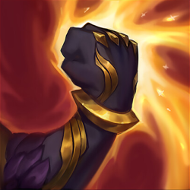




Diseño
DUMB -> DUMBER -> VAYNE PLAYER

Slide 9
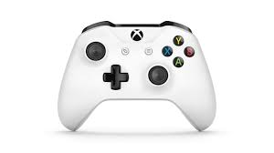
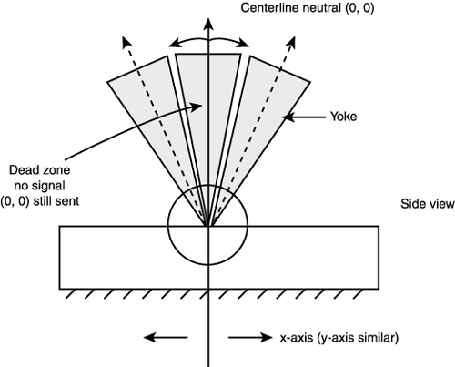
Implementación y diseño
Notes:
Soy Anass, del grupo de Entrada. Yo me encargo de configurar los controles calibrarlos y bu

Slide 10
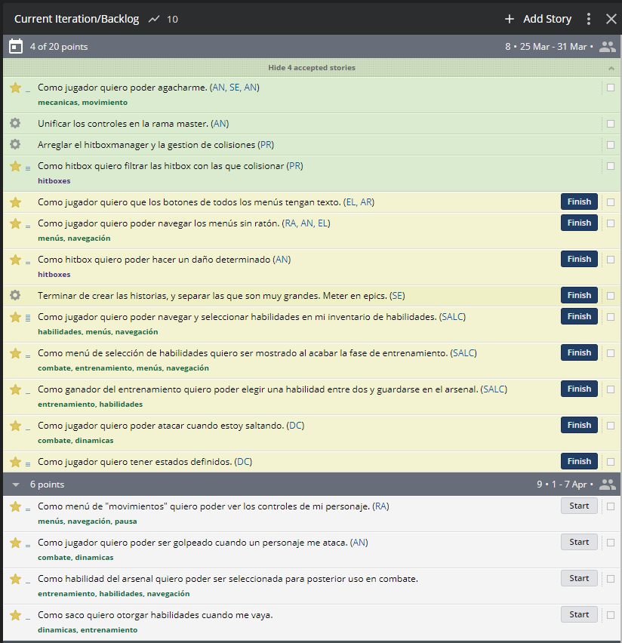
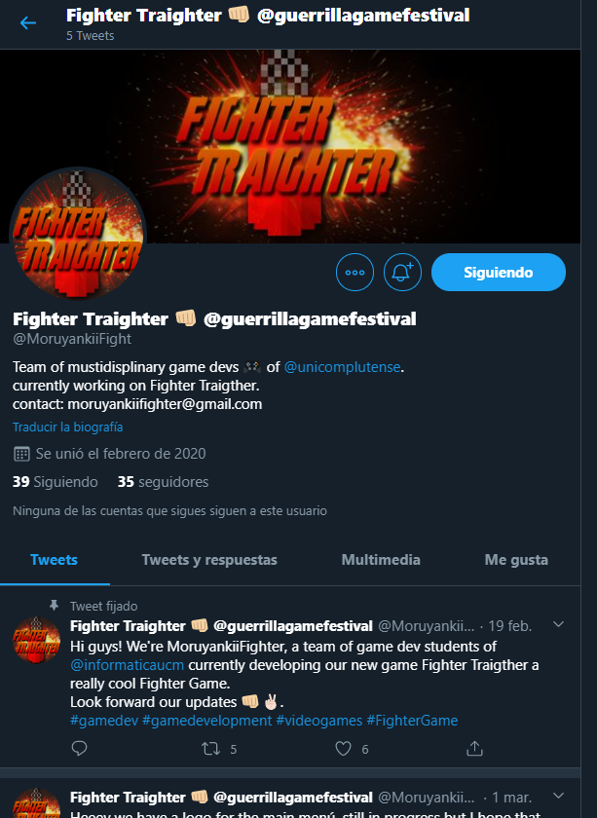
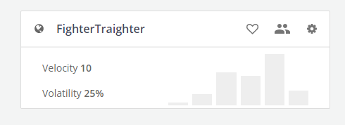
Planificación y Comunicación

Slide 11
Retrospectiva
Qué ha ido bien:
Los merges
Ponernos de acuerdo
Hitbox y Box2D
Qué ha ido mal:
Comunicación
Coronavirus
Constantes dependencias de otras stories
Box2D también
En los sprints la velocidad no es constante
Notes:
Mencionar las metas para el hito 3

Slide 12
CONTACTO :
Twitter: @MoruyankiiFight
GitHub: MoruyankiiFighter/FighterTraighter: C++ Fighter videogame on SDL
Contacto: moruyankiifighter@gmail.com

